Slide 1
第二讲
表格、表单与框架

Slide 2
本节目标
会使用表格的基本结构实现简单表格
会使用表格相关标签实现跨行、跨列的复杂表格
会使用表格相关设置进行美化修饰

Slide 3
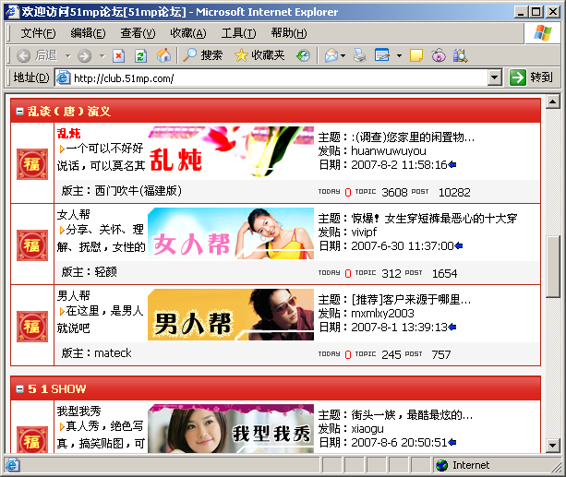
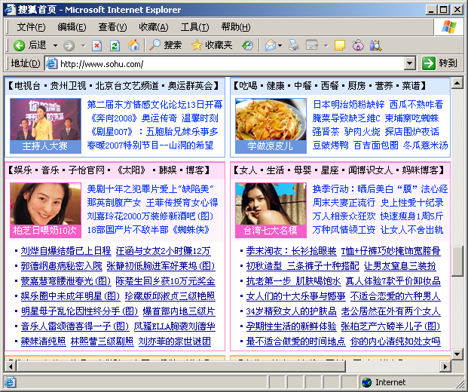
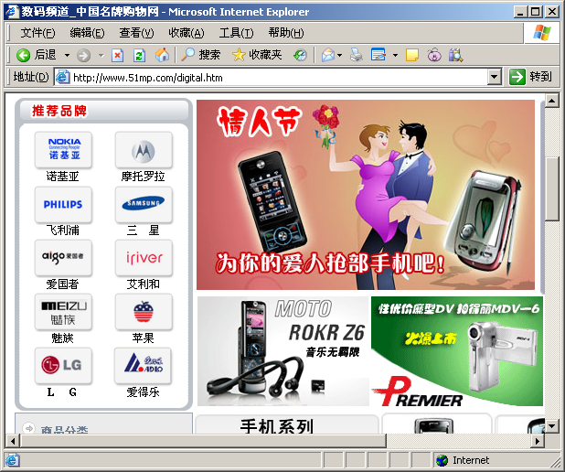
为什么使用表格
表格应用场合
  论坛
  门户网站
  购物网站
论坛中应用表格
门户网站应用表格
购物网站应用表格
Notes:
讲解要点：

Slide 4
表格的基本结构
列
单元格
行
在 HTML 文档中，广泛使用表格来存放网页上的文本和图像
Notes:
讲解要点：

Slide 5

表格的基本语法
border用来设置表格边框尺寸大小
<TABLE border="1">
<TR>
<TD>
单元格内容
</TD>
……
</TR>
……
</TABLE>
<TD>…</TD> 定义列
<TR>…</TR> 定义行
<TABLE>...</ TABLE >定义表格

Slide 6

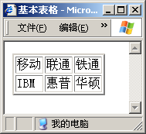
如何创建表格
查看源代码
<TABLE border="2">
<TR>
<TD>移动</TD>
<TD>联通</TD>
<TD>铁通</TD>
</TR>
<TR>
<TD>IBM </TD>
<TD>惠普</TD>
<TD>华硕</TD>
</TR>
</TABLE>

Slide 7

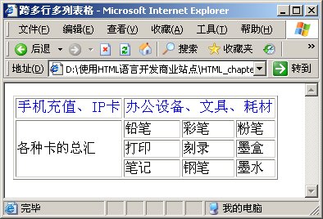
什么是跨行跨列的表格
下图中的表格哪里用了跨行？哪里用了跨列？
跨了几行几列?
跨3列
跨3行
Notes:
讲解要点：

Slide 8

跨多列的表格
查看源代码
COLSPAN=“n” 属性表示跨多少列？
<TABLE border="2">
<TR>
<TD colspan="3">学生成绩表</TD>
</TR>
<TR>
<TD >英语</TD>
<TD >数学</TD>
<TD >语文</TD>
</TR>
<TR>
<TD>95</TD>
<TD>98</TD>
<TD>89</TD>
</TR>
</TABLE>

Slide 9

跨多行的表格
查看源代码
rowspan =“n” 属性表示跨多少行？
<TABLE border="1">
<TR>
<TD rowspan=“3” >早上菜谱 </TD>
<TD >食物</TD>
<TD >鸡蛋</TD>
</TR>
<TR>
<TD >饮料</TD>
<TD >牛奶</TD>
</TR>
<TR>
<TD>甜点</TD>
<TD>开心粉</TD>
</TR>
</TABLE>

Slide 10
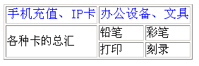
如何创建跨行跨列的表格
查看源代码
<TABLE border="1">
<TR>
<TD>手机充值、IP卡 </TD>
<TD colspan="2">办公设备、文具</TD>
</TR>
<TR>
<TD rowspan="2">各种卡的总汇</TD>
<TD>铅笔</TD>
<TD>彩笔</TD>
</TR>
<TR>
<TD>打印</TD>
<TD>刻录</TD>
</TR>
</TABLE>

Slide 11

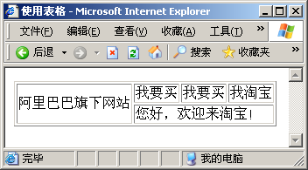
小结1
编写如下图所示效果对应的html代码
第一行第一个格子跨了2行
此格子跨了3列
练习代码
练习答案

Slide 12
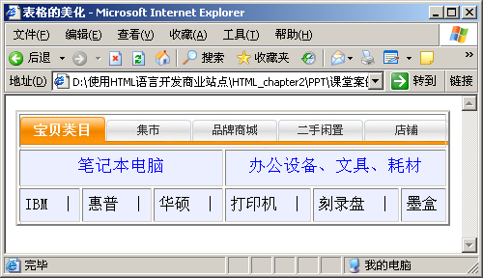
什么是表格的美化修饰
根据理解,下面表格应该从哪些方面进行美化修饰？
背景图片
背景色
表格的高度
文字对
齐方式
表格的宽度
Notes:
讲解要点：

Slide 13
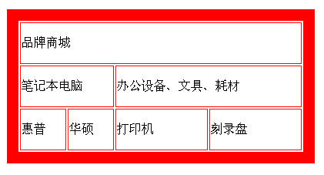
如何设置表格的尺寸和边框
width用来设置表格的宽度
height用来设置表格的高度
border用来设置表格边框尺寸大小
查看源代码
<TABLE width=“400” height=“200” border=“15” bordercolor="red">
<TR>
<TD colspan="4"> 品牌商城</TD>
</TR>
<TR>
<TD colspan="2" >笔记本电脑</TD>
<TD colspan="2" >办公设备、文具、耗材</TD>
</TR>
<TR>
<TD >惠普</TD>
<TD >华硕</TD>
<TD >打印机</TD>
<TD >刻录盘</TD>
</TR>
</TABLE>
bordercolor用来设置表格边框颜色

Slide 14
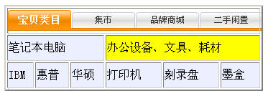
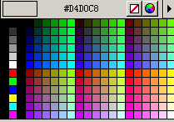
如何设置背景
background属性用来设置表格的背景图片
查看源代码
<TABLE background=“images/type_back.jpg” width=“360" height="120" border="2" >
<TR>
<TD colspan="6">&nbsp;</TD>
</TR>
<TR bgcolor="#EBEFFF">
<TD colspan="3" >笔记本电脑</TD>
<TD colspan=“3” bgcolor="yellow" >办公设备、文具、耗材</TD>
</TR>
……
</TABLE>
bgcolor属性用来设置表格、行、列的背景色。“#EBEFFF”是用RGB表示的一种颜色值，RGB指的是红绿蓝 ，下图就是RGB颜色对照表 。

Slide 15
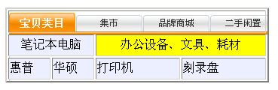
如何设置对其方式
查看源代码
<TABLE width="350" height="100" border="2" background="images/type_back.jpg" >
<TR>
<TD colspan="4">&nbsp;</TD>
</TR>
<TR bgcolor="#EBEFFF">
<TD colspan="2" align="center" >笔记本电脑</TD>
<TD colspan="2" align="center" >办公设备、文具、耗材</TD>
</TR>
<TR bgcolor="#EBEFFF">
<TD >惠普</TD>
<TD >华硕</TD>
<TD >打印机</TD>
<TD >刻录盘</TD>
</TR>
</TABLE>
align属性用来设置表格、行、列的对齐方式

Slide 16


为什么要使用填充属性
单元格里的内容太靠近边线，怎么办？
未填充的效果，字与单元格边框之间的距离靠得太近

Slide 17
什么是填充属性和间距属性
border(边框的厚度)
cellpadding
(单元格填充)
内容
内容
cellspacing
(单元格间距)
内容
内容

Slide 18
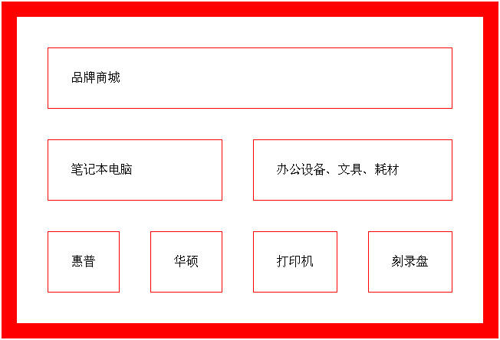
如何使用填充、间距属性
border(边框的厚度)
查看源代码
cellpadding
(单元格填充)
cellspacing
(单元格间距)
<TABLE border="20" cellpadding="30" cellspacing="40" bordercolor="red">
……
</TABLE>

Slide 19
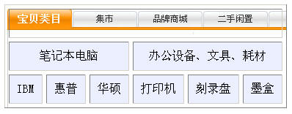
如何设置表格的填充属性
查看源代码
<TABLE cellspacing=“5” cellpadding=“10” border=“1" background="images/type_back.jpg" >
<TR>
<TD colspan="6">&nbsp;</TD>
</TR>
<TR bgcolor="#EBEFFF">
<TD colspan="3" align="center" >笔记本电脑</TD>
<TD colspan="3" align="center" >办公设备、文具、耗材</TD>
</TR>
….
</TABLE>
cellspacing属性用来设置表格内框宽度
cellpadding属性用来设置表格内填充距离
填充之后的效果

Slide 20
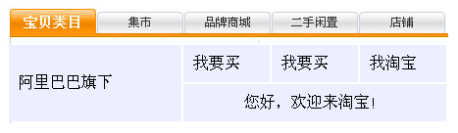
小结2
编写如下图所示效果对应的HTML代码
练习代码
练习答案
表格的高度、宽度、背景图像、边框和填充属性
行的背景色
单元格居中对齐
Notes:
讲解要点：

Slide 21
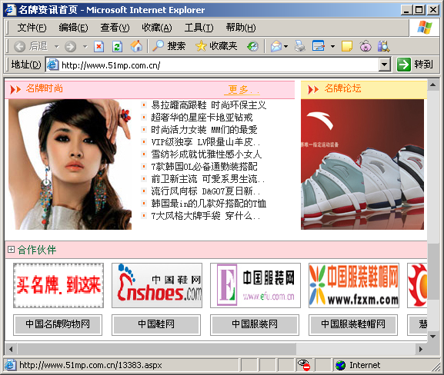



什么是表格布局
  如何实现图文内容的布局，达到如左图所示页面的效果？
  分析上图所示页面，应该用什么进行布局？
用表格对网页的内容进行整体控制
使用表格进行布局
Notes:
讲解要点：

Slide 22
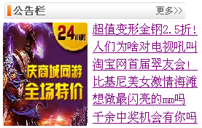
如何使用表格进行布局
使用表格布局下图，需要几行几列？
需要7行2列

Slide 23
如何使用表格进行布局
查看源代码
<TABLE width="298">
<TR>
<TD colspan="2"><IMG src="images/adv.jpg" /></TD>
</TR>
<TR>
<TD width=“122” rowspan=“6” align=“left” ><IMG
src="images/wangyou.jpg" width="116" height="142" /></TD>
<TD width=“285” >
<A href=“#”>超值变形金钢2.5折!</A>
</TD>
</TR>
<TR>
<TD><A href="#">人们为啥对电视吼叫 </A></TD>
</TR>
……
</TABLE>

Slide 24

小结3
编写如下图所示效果对应的html代码
练习代码
练习答案
跨2行，并放了一副图片
此单元格放了一副图片
此单元格跨了3列
Notes:
讲解要点：

Slide 25
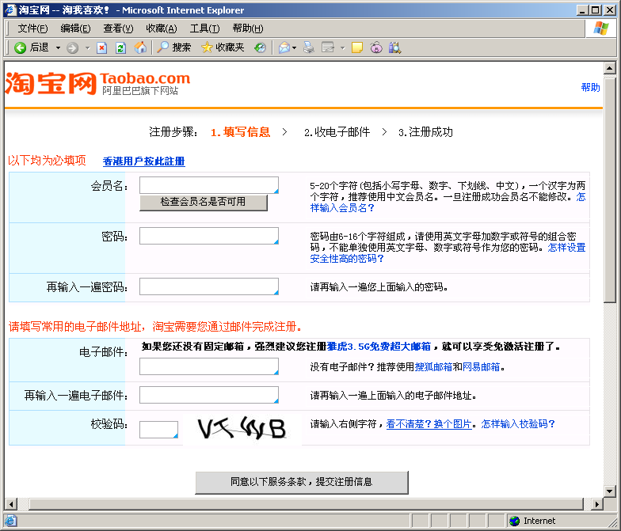
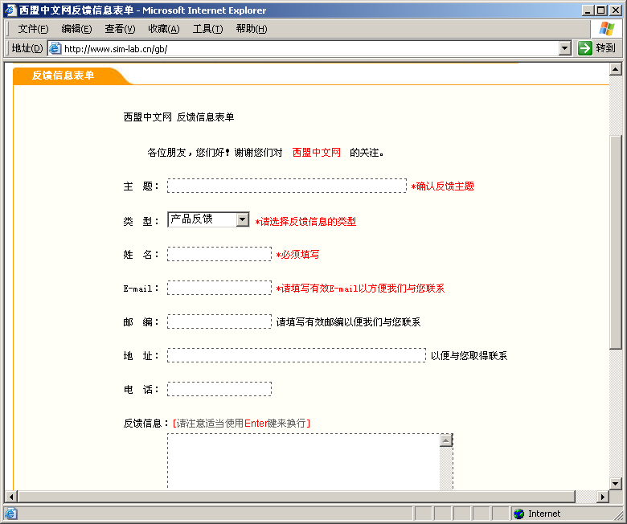
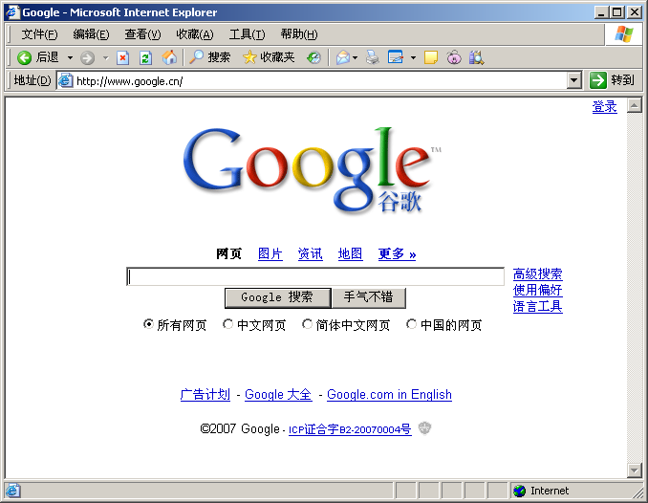
表单
反馈信息
表单的典型应用
  注册用户
  收集信息
  反馈信息
  为网站提供搜索工具
注册用户
提供搜索工具
收集信息
Notes:
讲解要点：

Slide 26
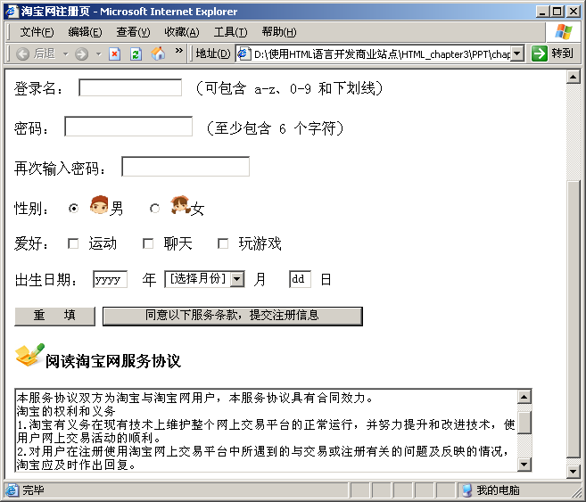
表单包含的控件
单行文本输入框(TEXT)
密码框(PASSWORD)
单选按钮(RADIO)
复选框(CHECKBOX)
下拉列表(SELECT)
重置按钮(RESET)
提交按钮(SUBMIT)
多行文本框(TEXTAREA)

Slide 27
表单页面的基本结构
<FORM action=“http://www.sohu.com” method=“post”>
……
</FORM>
ACTION
METHOD
指定向服务器提交的方法:
一般为post或get方法,
post方法比较安全
指定提交后，由服务器上那个处理程序处理
ACTION = “URL”
METHOD =“post或get”
演示示例1：使用 post提交方式 和 get提交方式

Slide 28
表单元素的统一格式
指定元素的类型，可为TEXT、RADIO、SUBMIT等
控件的名称
控件的初始值
  <FORM name="form3" method="post" action="">
  <INPUT type="checkbox" name="gen" value="男"
  size="21“ maxlength=4 checked="checked">
  ……
  </FORM>
控件的初始宽度
控件中输入的最多字符个数
控件是否被选中

Slide 29
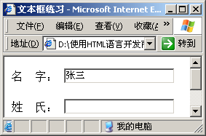
表单元素的逐一介绍
输入元素的默认值
文本输入框
文本区的宽度
文本框基本语法
  <INPUT type=“text ” value="张三" size="20">
<FORM name="form1" method="post" action="">
<P>名&nbsp;&nbsp;字：
<INPUT type="text" value="张三" size="20">
</P>
……
</FORM>
单行文本输入框，字符宽度为20
查看源代码

Slide 30
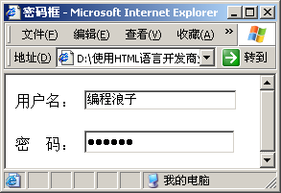
表单元素的逐一介绍
密码框
初始密码
密码区宽度
密码框基本语法
  <INPUT type=“password ” value=“ 123456 ” size=“22”>
<FORM name="form2" method="post" action="">
……
<P>密&nbsp;&nbsp;码：
<INPUT value=“ 123456 ” type="password" size="22">
</P>
</FORM>
密码框，22个字符宽度
查看源代码

Slide 31
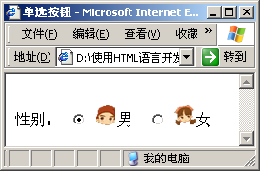
表单元素的逐一介绍
单选按钮
初始值
默认选中
单选按钮基本语法
  <INPUT type="radio" value="男" checked="checked">
设置此单选按钮被选中
<FORM name="form3" method="post" action="">
<BR>性别：
<INPUT name="gen" type="radio" class="input" value="男" checked>
<IMG src="images/Male.gif" width="23" height="21">男&nbsp;
……
</FORM>
查看源代码

Slide 32
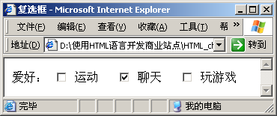
表单元素的逐一介绍
复选框
复选框名
复选框值
复选框基本语法
  <INPUT type=“checkbox” name="cb2" value="talk">
设置此复选框被选中
<FORM name="form4" method="post" action="">
……
<LABEL>
<INPUT type="checkbox" name="cb2" value="talk"checked="checked">
</LABEL>聊天&nbsp;&nbsp;
……
</FORM>
查看源代码

Slide 33
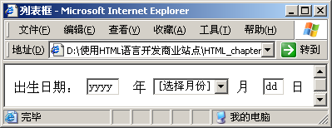
表单元素的逐一介绍
查看源代码
设置此输入框最多只能输入四个符号
列表框基本语法
出生日期：
<INPUT name="byear" value="yyyy" size=4 maxlength=4 >
&nbsp;年
<SELECT name="bmon">
<OPTION value=" " selected>[选择月份] </OPTION>
<OPTION value=0>一月</OPTION>
<OPTION value=1>二月</OPTION>
……
</SELECT>
月&nbsp;
<INPUT name="bday" value="dd" size=2 maxlength=2 >
日
  <select name=“指定列表名称” size=“行数”>
  <option value=“可选项的值” selected>…</option>
  <option value=“可选项的值”> …</option>
  ……
  </select>
  说明：
  size确定列表中可同时看到的行数。
  selected默认被选中的可选项。
设置“[选择月份]”选项默认被选中

Slide 34
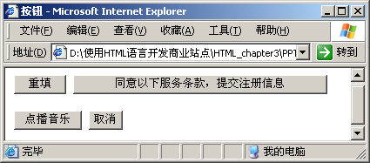
表单元素的逐一介绍
按钮类型可为button、submit
按钮名称
按钮上的标签
按钮基本语法
  <INPUT type="reset" name="Reset" value=" 重填 ">
查看源代码
<FORM name="form6" method="post" action="">
<P> <INPUT type="reset" name="Reset" value=" 重填 ">
……
<INPUT type="button" name="cancel" value="取消">
</P>
</FORM>
单击按钮，控件的值被重置为value属性中指定的初始值

Slide 35
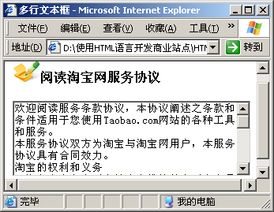
表单元素的逐一介绍
文本框的名字
文本框的列数
文本框的行数
多行文本框基本语法
  <TEXTAREA name="textarea" cols="40" rows="6">
  文本框中的内容 </TEXTAREA>
查看源代码
6行40个字符宽度的多行文字域
<FORM name="form7" method="post" action="">
……
<TEXTAREA name="textarea" cols="40" rows="6">欢迎阅读服务条款协议，本协议阐述之条款和条件适用于您使用Taobao网站的各种工具和服务。
本服务协议双方为淘宝与淘宝网用户，本服务协议具有合同效力。
淘宝的权利和义务
</TEXTAREA>
……
</FORM>

Slide 36
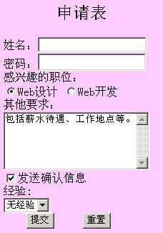
小结1
TEXT
编写如左图所示效果对应的html代码
在网页设计中，表单的主要用途有哪些？
RADIO
PASSWORD
练习代码
练习答案
TEXTAREA
CHECKBOX
SELECT
RESET
SUBMIT

Slide 37
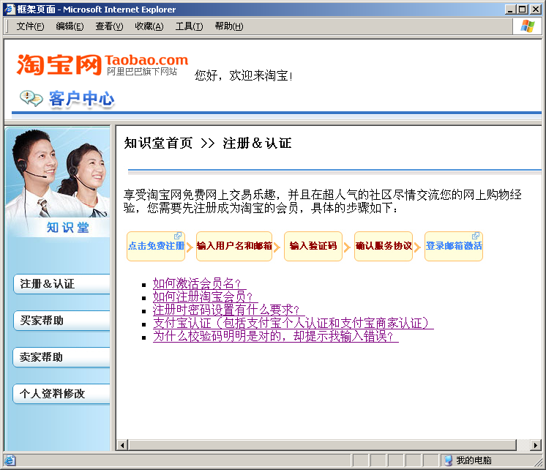
框架
框架集页面(FrameSet.htm)
广告栏顶部框架(top.htm)
框架的边框
导航栏左侧框架(left.htm)
详细内容页面右侧框架
(main.htm)

Slide 38
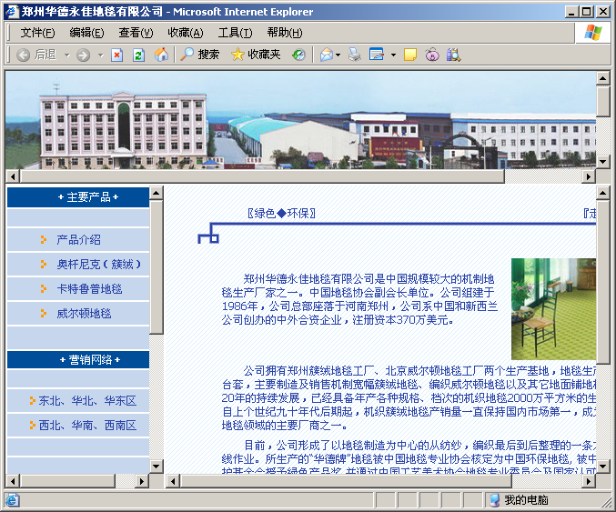
框架使用场合
页面的一个固定部分显示徽标或静态信息
在另一个固定部分显示导航部分详细内容
在此处显示详细内容，
页面中此部分是变化的。

Slide 39
框架的基本结构
框架页面的基本语法
将窗口分割成左中右3个部分,可选
将窗口分割成上下2个部分,可选
边框尺寸大小
  <frameset cols=“25%,50%,*” rows =“50%,*” border=“5”>
  <frame src=“the_first.html ">
  ……
  </frameset>
第一个窗口要显示的网页

Slide 40
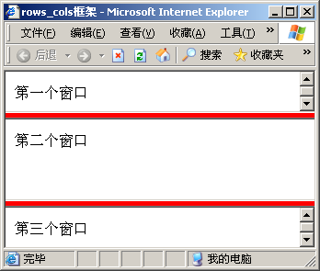
框架的基本结构
查看源代码
<HTML>
<HEAD>
<TITLE>rows_cols框架</TITLE>
</HEAD>
<FRAMESET rows="25%,50%,*" border="5">
<FRAME name=“top" src="the_first.html">
<FRAME name="middle" src="the_second.html">
<FRAME name=“bottom" src="the_third.html">
</FRAMESET>
</HTML>
将窗口分割成上中下3部分
窗口边框的宽度
如果要在浏览器中创建左中右三个窗口,该如何实现？
每个窗口对应一个页面，以及一个框架集页面，总共需要几个HTML页面文件？

Slide 41
如何创建多个复杂的窗口
要实现如下图所示的窗口，该如何制作？
top窗口
left
窗口
right窗口
1、分成上下两个窗口
2、把下面的窗口分成
左右两个窗口

Slide 42
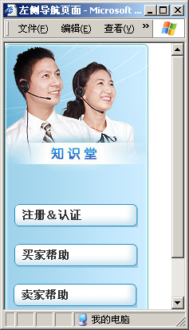
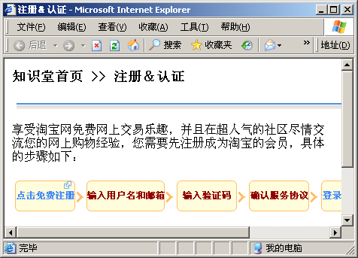
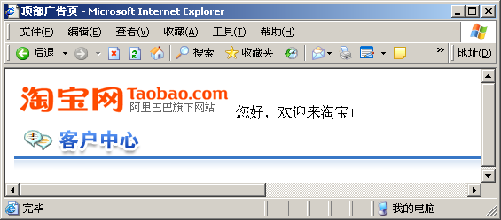
如何创建多个复杂的窗口
创建多个复杂的窗口实现步骤如下：
  1、创建一个HTML页面“top.html”
  2、创建一个HTML页面“left.html”
  3、创建一个HTML页面“right.html”
top.html效果图
left.html效果图
right.html效果

Slide 43
如何创建多个复杂的窗口
4、新建多框架HTML页面“Frame_Sets.html”
查看源代码
设置无框架边框
不显示滚动条
......
<FRAMESET rows="20%,*" frameborder="0">
<FRAME src="top.html" name="topframe“ scrolling="no" noresize="noresize">
<FRAMESET cols="20%,*">
<FRAME src="left.html" noresize="noresize“ scrolling="no" name="leftframe“ >
<FRAME src="right.html" name="rightframe">
</FRAMESET>
</FRAMESET>
禁止调整框架大小
框架名称，便于超文本链接锚标签target属性所引用

Slide 44
如何设置窗口链接的显示位置
如果在同一个页面中，要实现在一个框架窗口中的超链接页面出现在另一个框架窗口中，如何实现？
演示示例2：不同框架之间超链接效果
使用target目标窗口属性

Slide 45
如何设置窗口链接的显示位置
target目标窗口属性
  name＝“显示的窗口名”
  <frame src=url name=“窗口名”>
  <a href=url target=“窗口名”>
target属性指定了所链接的文件出现在名称为“窗口名”的框架窗口里。
target属性指定了所链接的文件出现在名称为“rightframe”的框架窗口里
查看源代码
<P><a href="right.html" target="rightframe">
<IMG src="images/reg.jpg" width="158" height="31" border="0" /> </P></A>
<P><a href="buy.html" target="rightframe">
<IMG src="images/buy.jpg" width="160" height="32" border="0" /> </P></A>
演示示例3：使用target=“窗口名”

Slide 46
如何设置窗口链接的显示位置
新启一个窗口打开文件 “right.html”
target目标窗口属性
  四个特殊的窗口
  <a href=url target=“_blank”> 显示在新窗口
  <a href=url target=“_self”> 显示在本窗口
  <a href=url target=“_parent”> 显示在父窗口
  <a href=url target=“_top”> 显示在整个浏览器窗口
……
<P><A href="right.html" target="_blank">
<IMG src="images/reg.jpg" width="158" height="31" border="0" /></A>
</P>
<P><A href="buy.html" target="_self">
<IMG src="images/buy.jpg" width="160" height="32" border="0" /></A>
</P>
<P><A href="sale.html" target="_parent">
<IMG src="images/sale.jpg" width="158" height="31" border="0" /></A>
</P>
<P><A href="person_info.html" target="_top">
<IMG src="images/person.jpg" width="157" height="31" border="0"/></A></P>
……
演示示例4：使用四个特殊的窗口

Slide 47
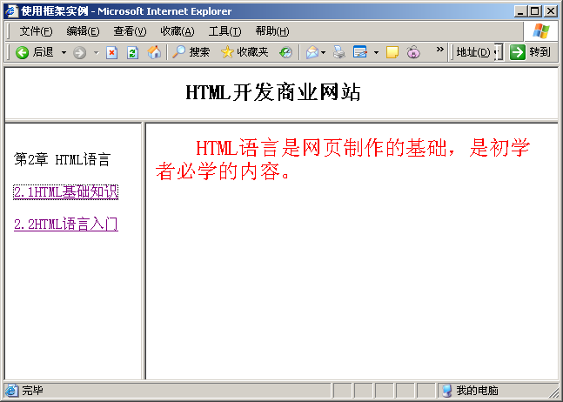
小结4
编写如下图所示效果对应的html代码
练习代码
练习答案
top.html
frame_sets.html
right1.html或right2.html
left.html
Notes:
讲解要点：

